Slide 1


낚시정보를 제공하는
반응형 웹사이트 개발
2012104089 박정훈

Slide 2
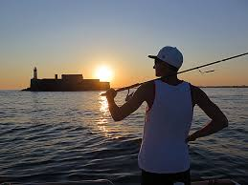
목차
001
연구 배경
002
기존 연구
003
프로젝트 내용
004
향후 연구
005
데모 영상

Slide 3
Part 1.
연구 배경 & 기존 연구
연구 배경 & 기존 연구

Slide 4


1.1
연구 배경

Slide 5
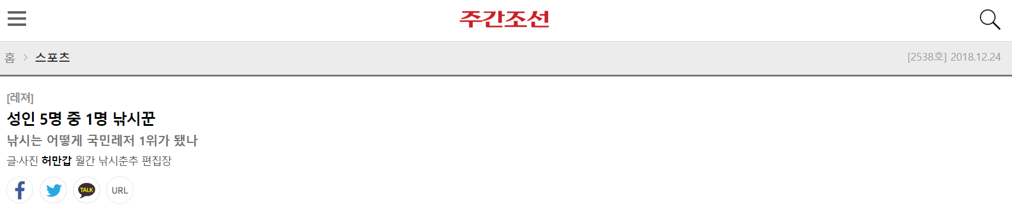
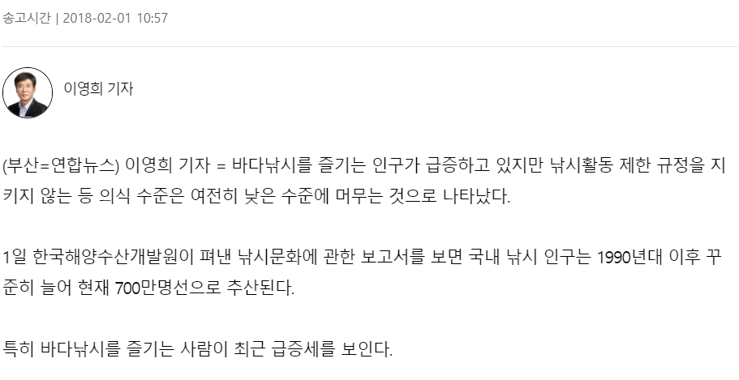
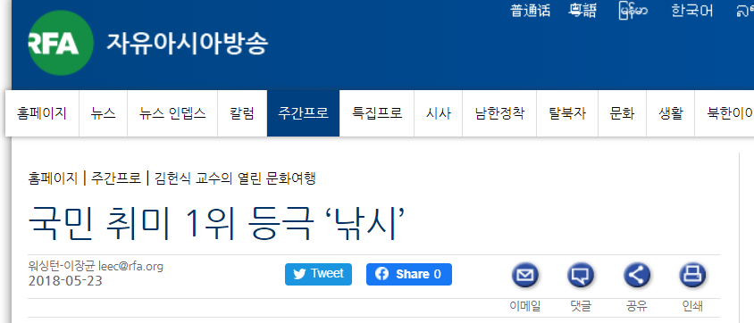
1.1
연구 배경

Slide 6
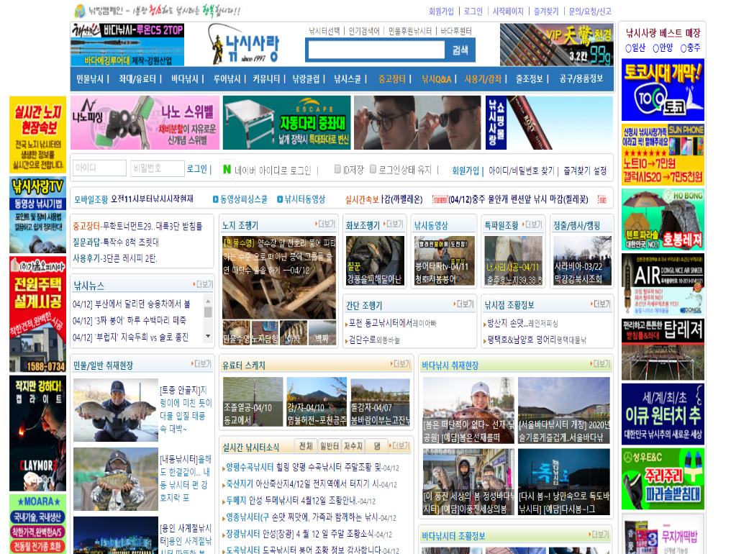
1.1
연구 배경

Slide 7
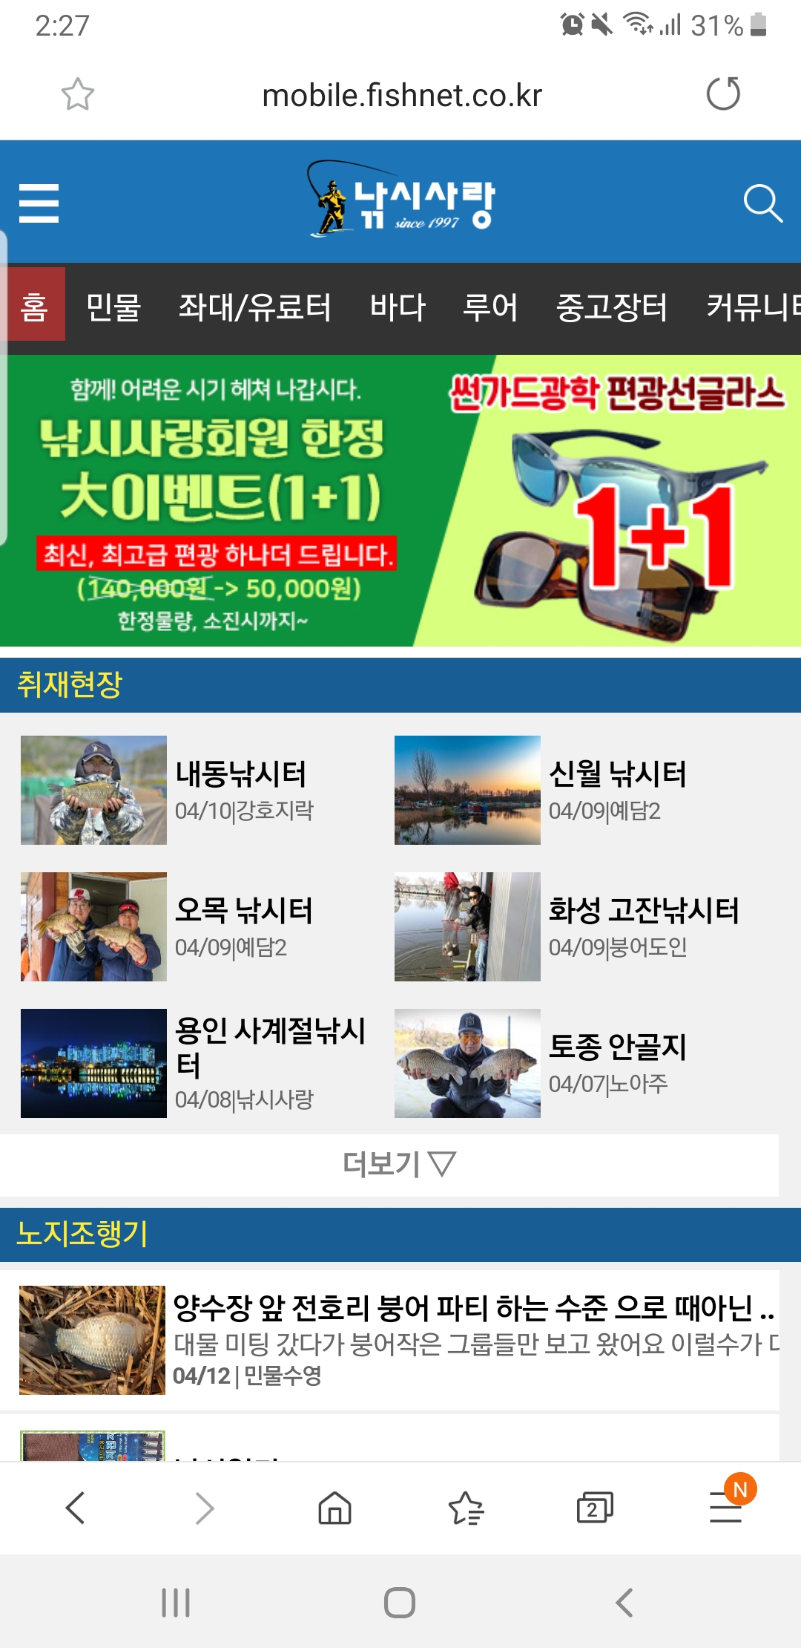
1.2
기존 연구

Slide 8
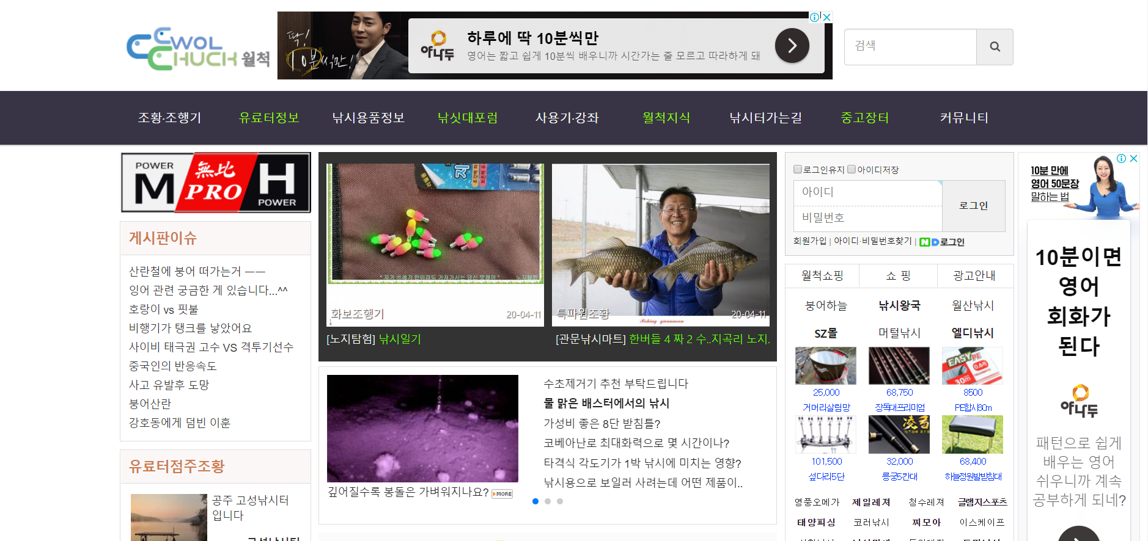
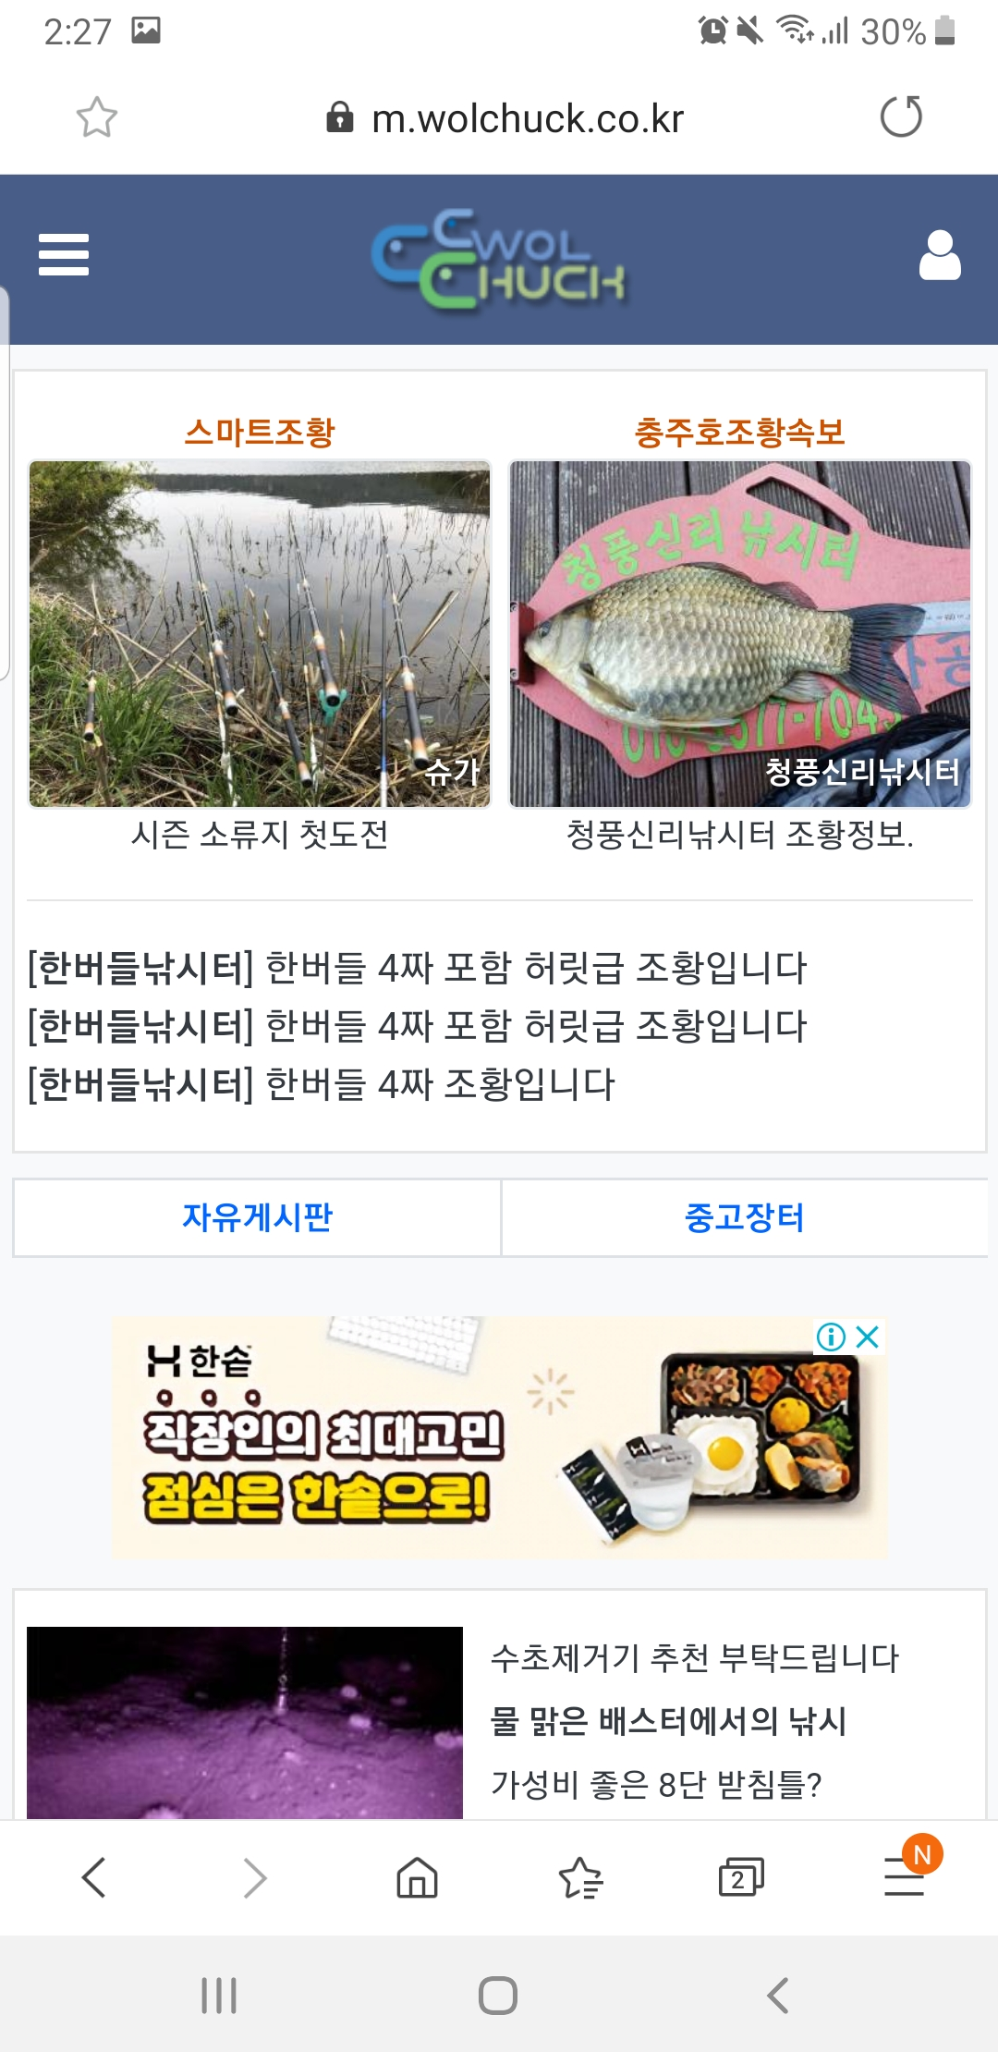
1.2
기존 연구

Slide 9
Part 2.
프로젝트 내용 & 향후 연구
프로젝트 내용 & 향후 연구

Slide 10
2.1
프로젝트 내용
사용자 메인
로그인/
로그아웃
조황문의
Fishes
로그인
회원가입

Slide 11
2.1
프로젝트 내용
User
id
email
userPw
created_at
updated_at
Board
id
title
content
hit
User
groupno
orderno
depth
created_at
updated_at

Slide 12


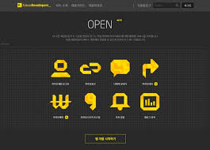


2.1
프로젝트 내용

Slide 13
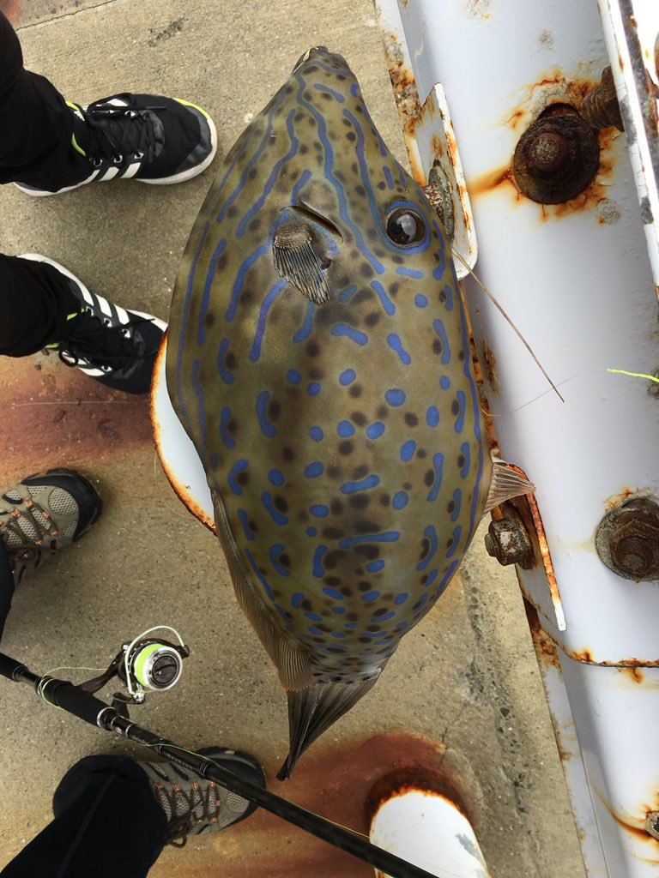

2.2
향후 연구

Slide 14
Part 3.
데모 영상
데모 영상

Slide 15
3.
데모 영상

Slide 16
감사합니다!

